Slide 1

고객 구매데이터로 결혼여부 예측하기

Slide 2

DATA TEACHING
목차
5. RFM 분석
- RFM 통계분석
- RFm 그래프 확인
- 데이터 이산화
- 가중치 선별
- 결과 해석
6. 느낀점
1. 과제 설명
- 데이터 형태
- 데이터 개수
- 데이터 탐색
2. 데이터 변환
- 훈련 학습 검증 데이터 분리
3. 모델 선택 및 모델링
- 모델링 결과
4. 결과 해석

Slide 3

DATA TEACHING
1. 과제 설명
◆ 고객 구매데이터로 결혼여부 예측하기
제공 데이터
Customer 데이터, Transaction 데이터

Slide 4
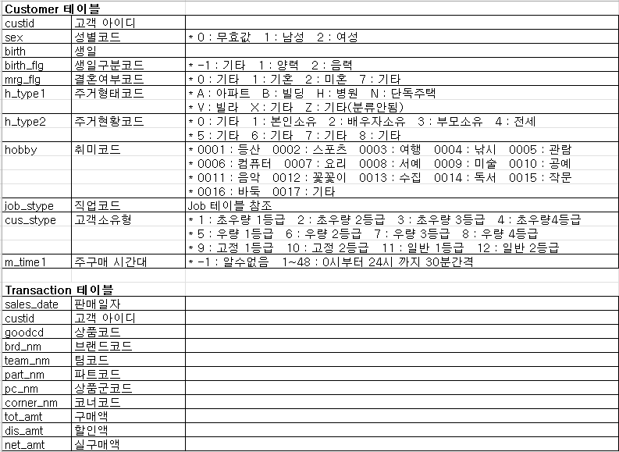
DATA TEACHING
데이터 형태
고객 정보에 대한 데이터가 저장이 되어있음.

Slide 5
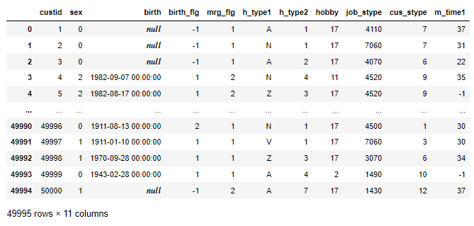
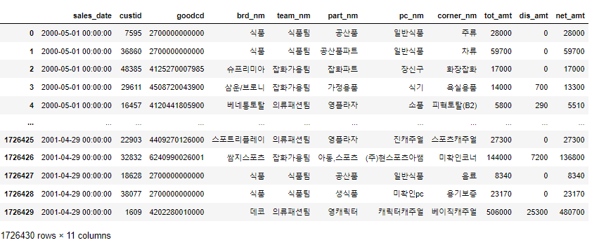
DATA TEACHING
데이터 개수
Customers 데이터
Transactions 데이터

Slide 6
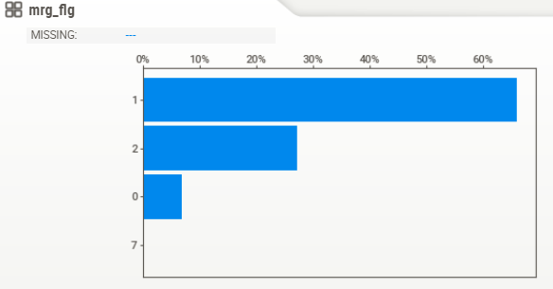
DATA TEACHING
데이터 탐색
결혼여부에 대한 데이터를 보게 되었을때, 기혼자가 미혼자보다 훨씬 많이 나타나 있는것을 볼 수 있다.

Slide 7
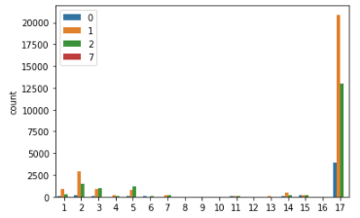
DATA TEACHING
데이터 탐색
취미생활에 따른 결혼여부를 보게 되면 대부분의 경우 기혼자가 미혼자보다 높은 것을 볼 수 있는데, 여행이나 관람 등에선 기혼자 보다 미혼자의 취미활동 비율이 높은걸 확인 할 수 있다.

Slide 8
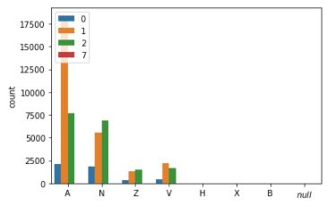
DATA TEACHING
데이터 탐색
주거타입에 따른 결혼여부를 보았을때는 아파트의 경우 미혼자보다 기혼자의 비율이 더 높게 나타나고, 단독주택의 경우 미혼자가 기혼자보다 더 높은 비율이 나타나는 것을 확인 할 수 있다.

Slide 9
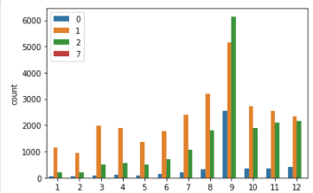
DATA TEACHING
데이터 탐색
다음은 고객 등급에 따른 결혼 여부를 보았을때, 대부분의 등급은 기혼자가 높았으며,
고정 1등급의 경우엔 미혼자가 높은걸 확인할 수 있다.
고정 1등급은 미혼자에게 좀 더 적합한 유형인거 같다.

Slide 10
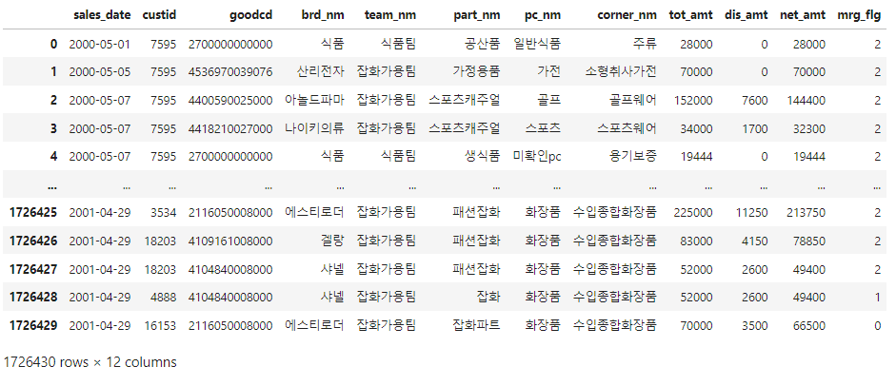
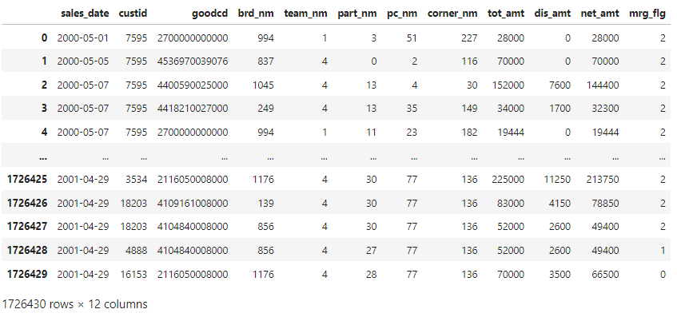
DATA TEACHING
2. 데이터 변환
- transactions 데이터에 맞게 결혼 여부 (종속변수) 추가 - outer join
- one-hot encoding 변환 / label encoding 변환 결정

Slide 11
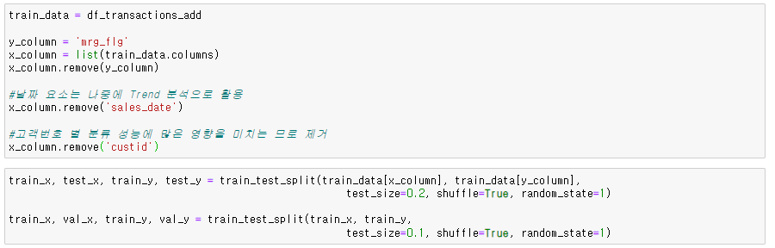
DATA TEACHING
훈련/학습/검증 데이터 분리
- 날짜 요소와 고객번호 제거
- 훈련 7, 학습 2, 검증1 데이터 분리

Slide 12
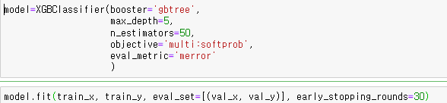
DATA TEACHING
3. 모델 선택 및 모델링
모델 : XGBClassifier 사용
(모델에 train데이터와 valdiation항목을 넣고 훈련 시킬때 검증도 함께 진행)
하이퍼 파라미터 : max_depth = 5, n_estimators=50 설정
(정확도 측정항목인 merror가 30번 까지 줄어들지 않으면 훈련을 조기 종료 시킴)

Slide 13
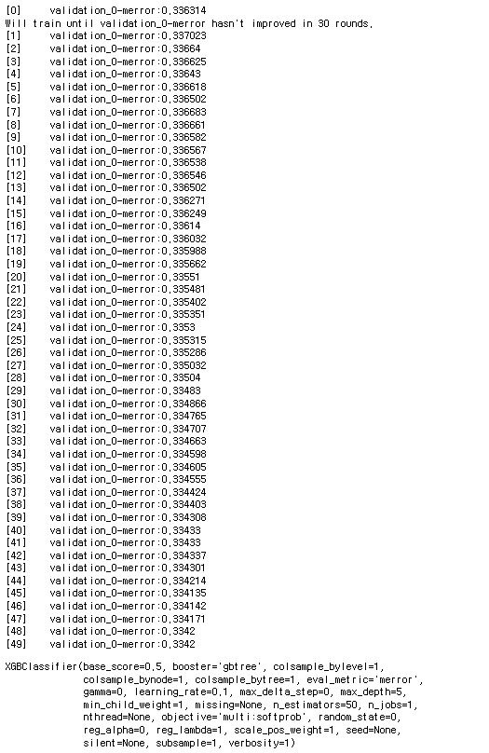
DATA TEACHING
모델링 결과

Slide 14
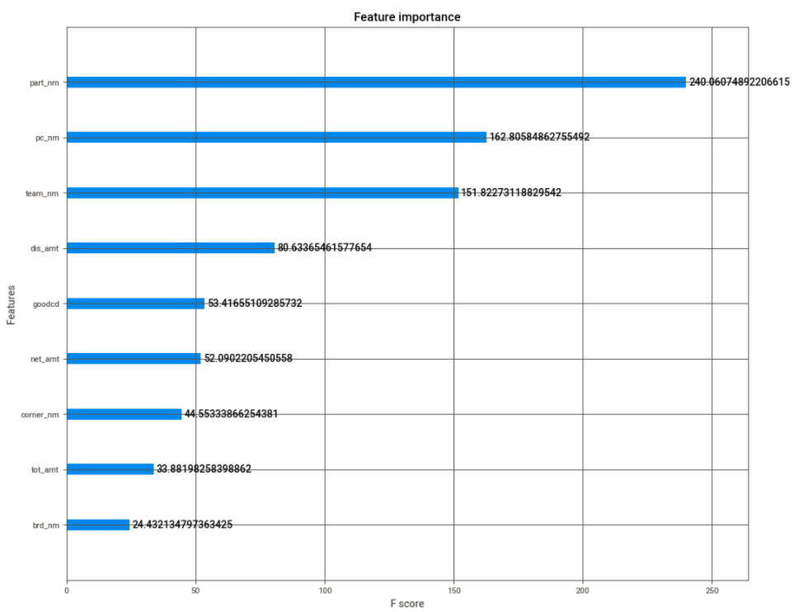
DATA TEACHING
모델링 결과
아래 차트 순으로 모델의 영향을 주는 feature 선정

Slide 15
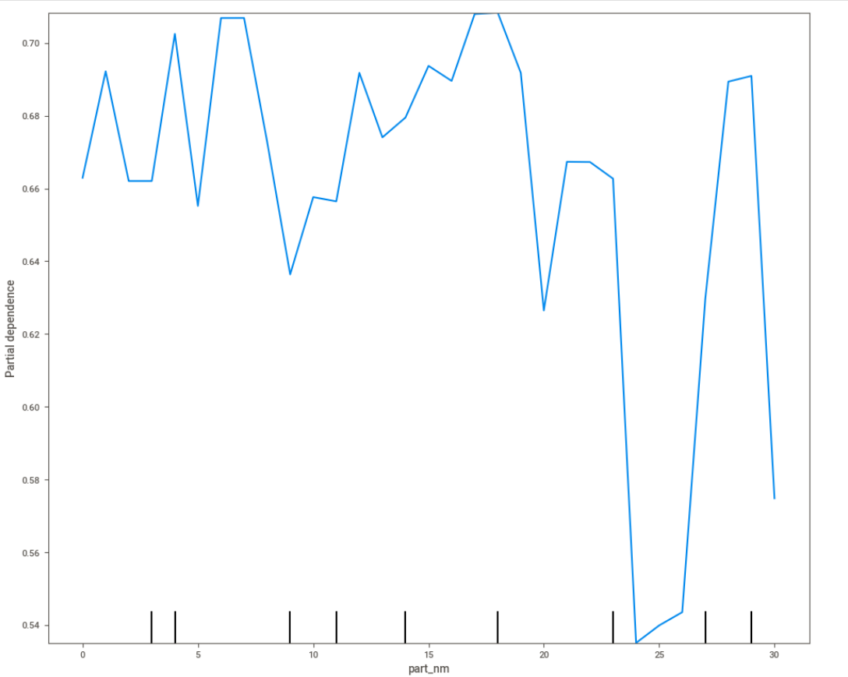
DATA TEACHING
4. 결과 해석
part_nm 변수가 결혼여부 mrg_flg=1 에 대한 영향도 분석
part_nm 값이 17 정도 일때 결혼여부에 영향을 많이 미치고 25 일때 영향을 덜 주고 있다

Slide 16
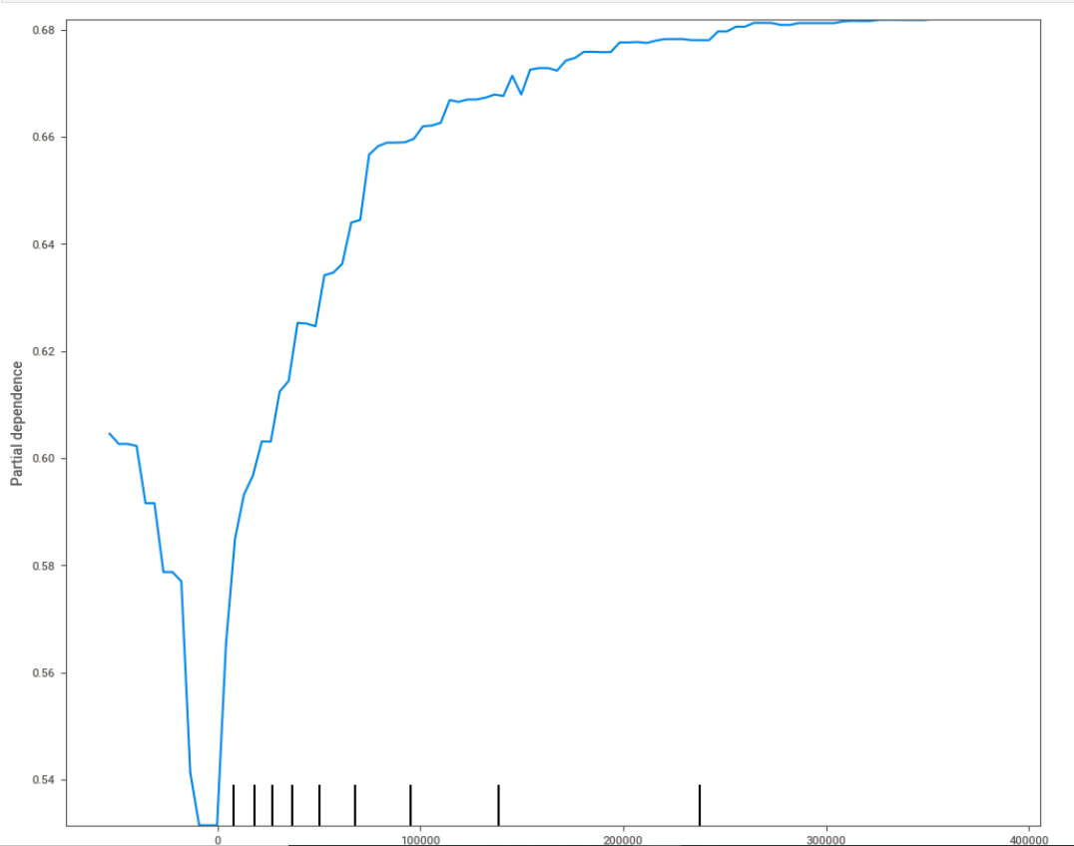
DATA TEACHING
결과 해석
실구매액(net_amt) 변수가 기혼 여부 (mrg_flg=1) 에 대한 영향도 분석
실구매액이 많을 수록 기혼 여부의 영향을 많이줌

Slide 17
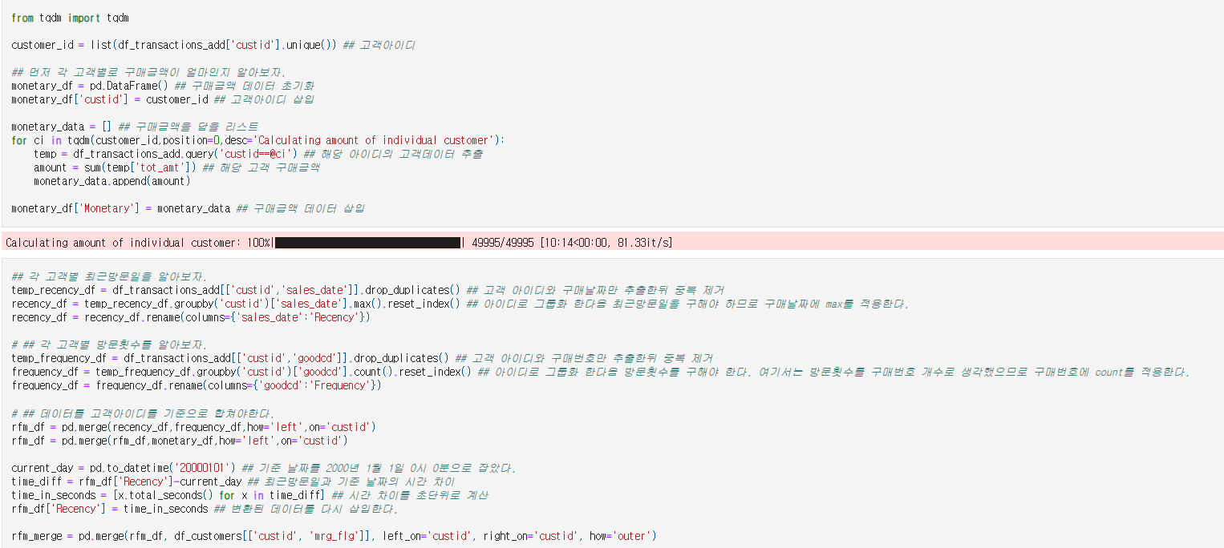
DATA TEACHING
5. RFM 분석
Monetary : 고객별 구매 금액 (tot_amt)
Frequency : 고객별 방문횟수를 구매번호(goodcd) 개수로 생각 -> 구매번호에 count
Recency : 기준날짜 20000101 대비 최신 구매 시간의 차이를 초로 환산

Slide 18
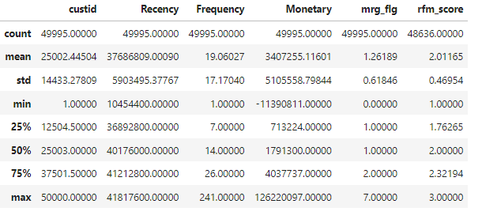
DATA TEACHING
RFM 통계 분석
RFM 통계량 및 4분위수 확인

Slide 19
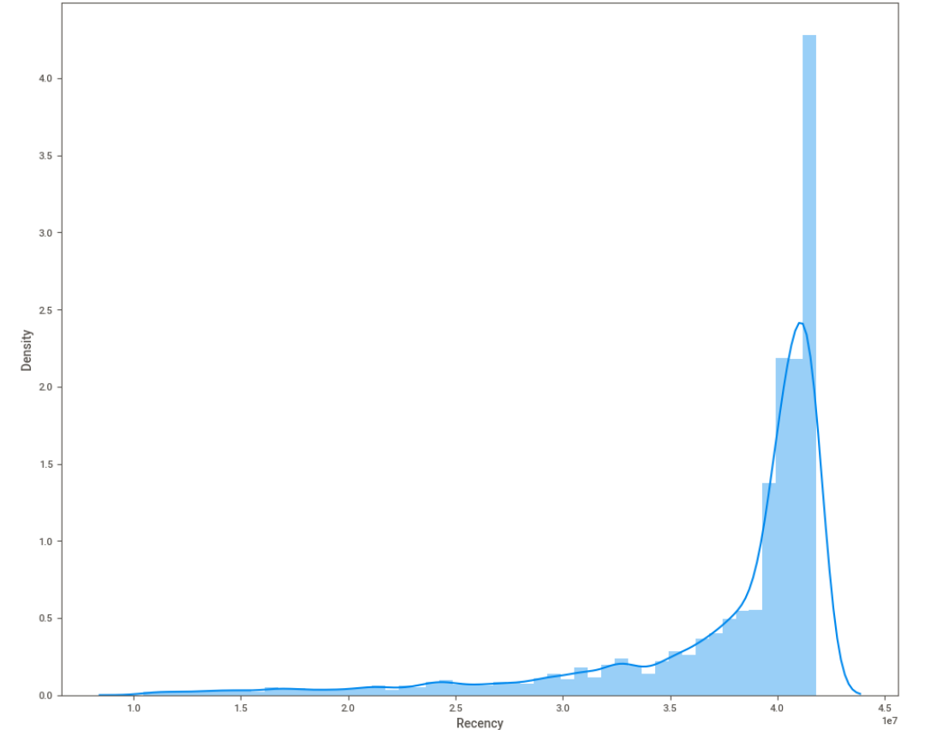
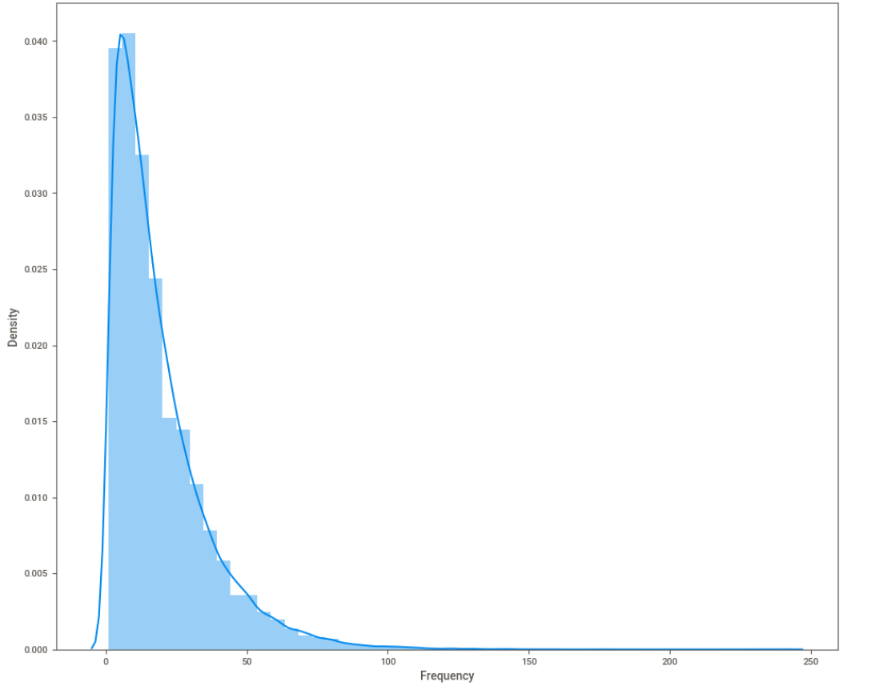
DATA TEACHING
RFM 그래프 확인
“Recency” 와 “Frequency” 의 분포도 비율에 관한 그래프를 확인

Slide 20
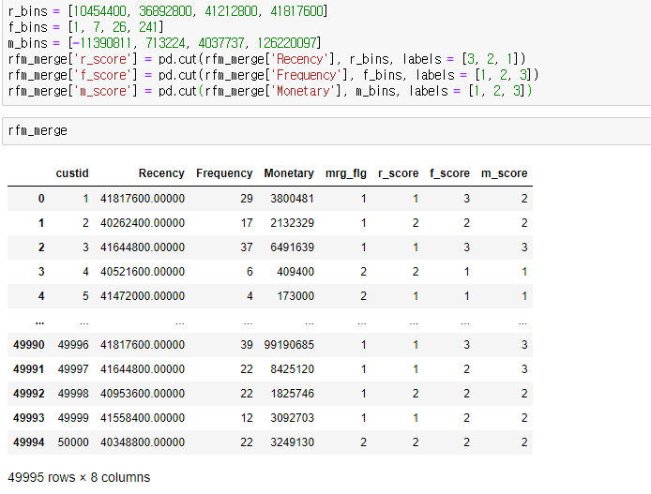
DATA TEACHING
데이터 이산화
Recency” , “Frequency”, “Monetary” 데이터를 r_score, f_score, m_score로 이산화 시킴

Slide 21
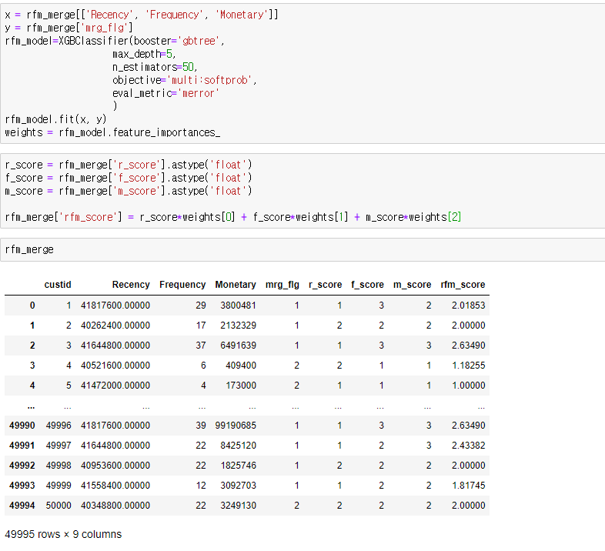
DATA TEACHING
가중치 선별
결혼 여부에 따른 분류 모델의 가중치 선별하여 rfm_score 도출

Slide 22
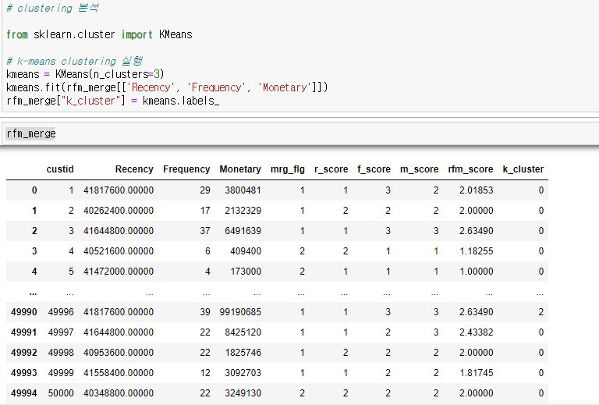
DATA TEACHING
결과 해석
R,f,m 데이터를 가지고 군집화하여 경향성을 확인한다. Rfm_score 값에 따라 K_cluster 값 변화

Slide 23
DATA TEACHING
6. 느낀점
 RFM 분석 결과가 많이 아쉬웠다. Rfm_score 값이 같은 값이 나오지만 K_cluster 값이 다른 값이 출력되는 결과도 있었는데 이 부분에 차이점에 대해 공부가 부족한거 같다. 좀 더 좋은 결과값을 도출 하지 못해서 아쉬운 부분이 크다
 모델을 학습시키고 돌리는데 시간이 많이 걸린다. 이러한 단점을 개선 할 방안을
찾는 것도 중요한 문제인거 같다.

Slide 24
감사합니다.

